Slide 1
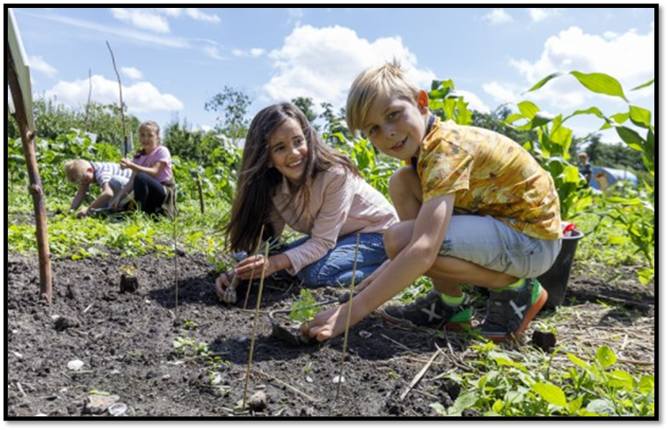
SCHOOLTUINEN 2023

Slide 2
SCHOOLTUINEN 2023
De schooltuinbegeleider
Wie ben ik?
Wat doe ik?
Wat is een schooltuin of moestuin?
Wat groeit er in een moestuin?

Slide 3
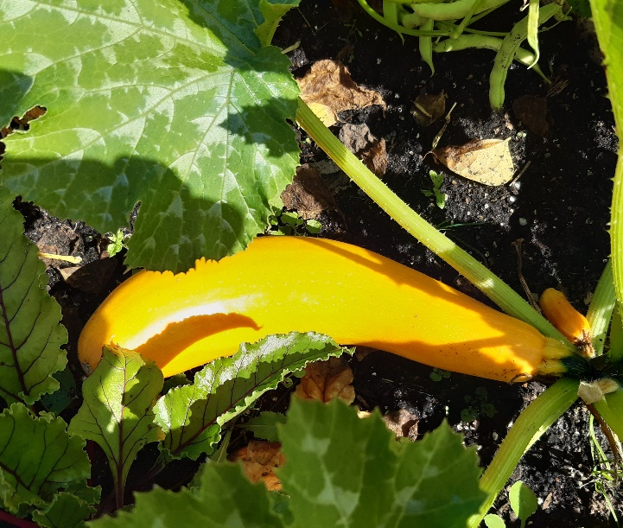
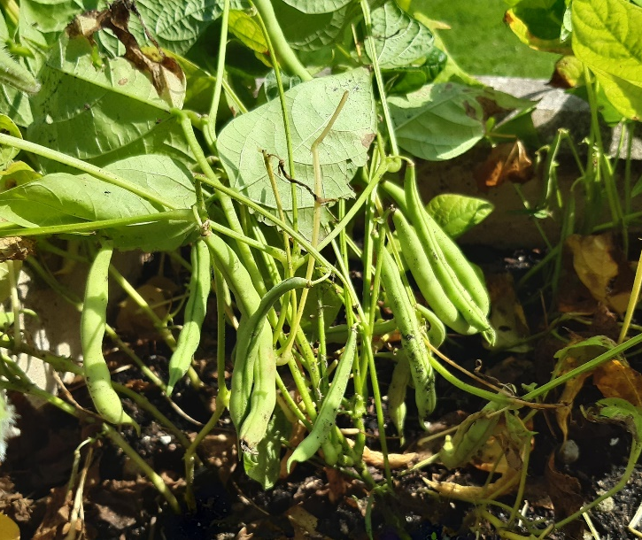
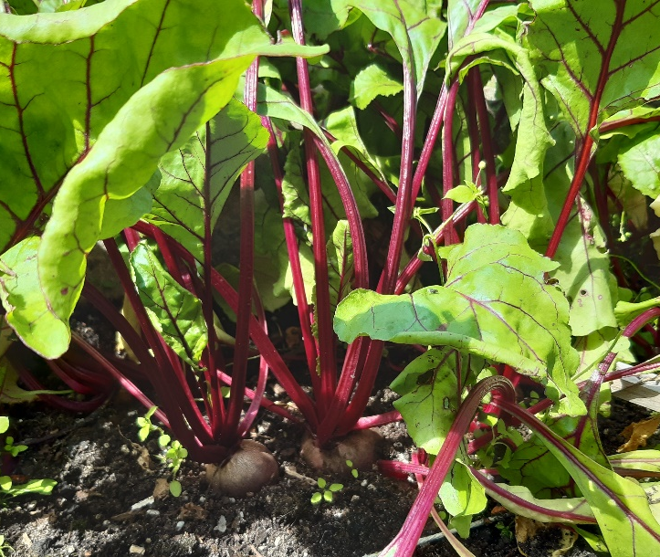
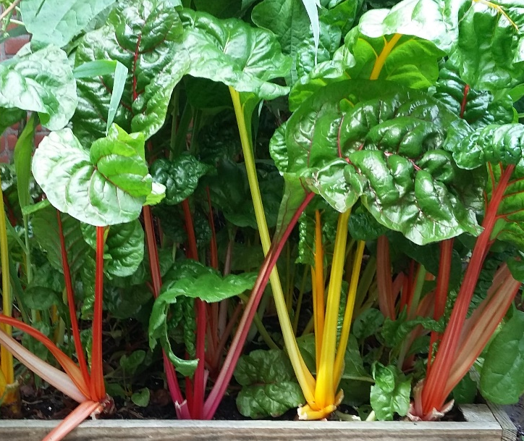
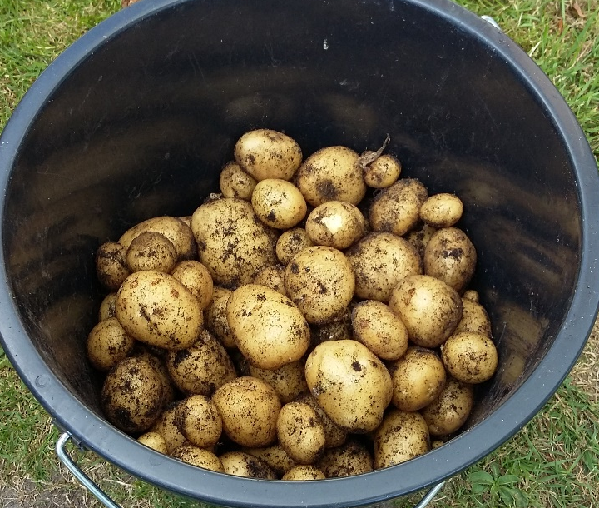
Notes:
Criteria bij de keuze van groentegewassen:
De gewassen zijn herkenbaar voor de leerlingen.
Er is variatie in groentesoorten: blad-, vrucht-, kool - wortel-, en peulgroente. Deze zet je door elkaar en wissel je af.
De gewassen ondersteunen een verwonderende en onderzoekende houding bij de leerlingen.
Er zijn gewassen aanwezig die opvallend zijn (geur, kleur, vorm en smaak).
Er is variatie in de wijze van planten: poten, planten en zaaien.

Slide 4
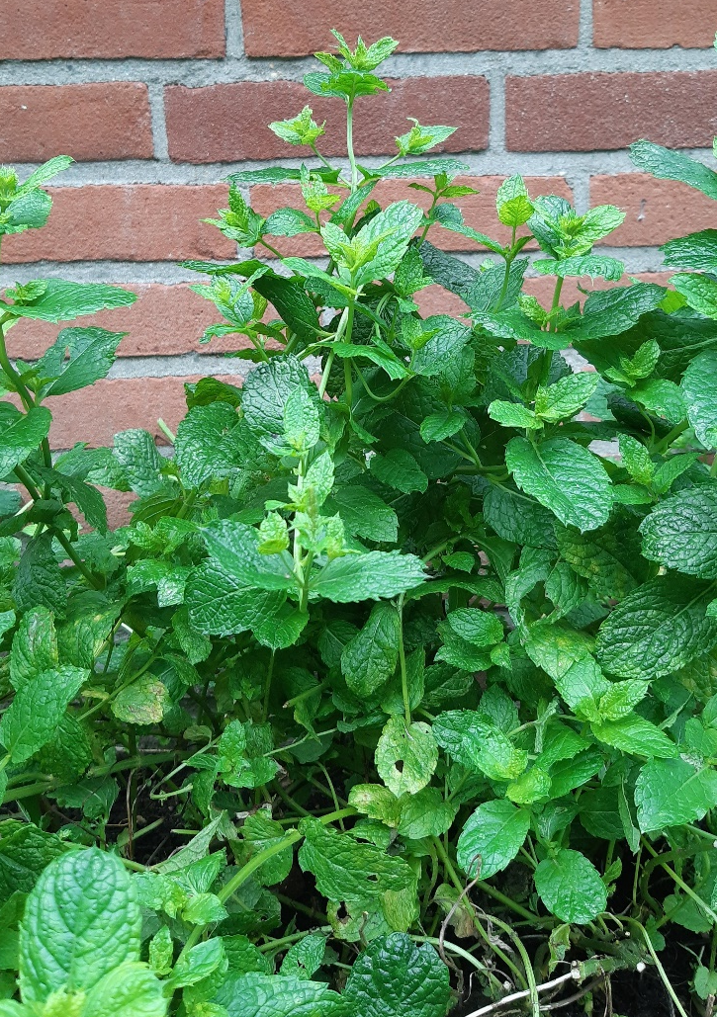
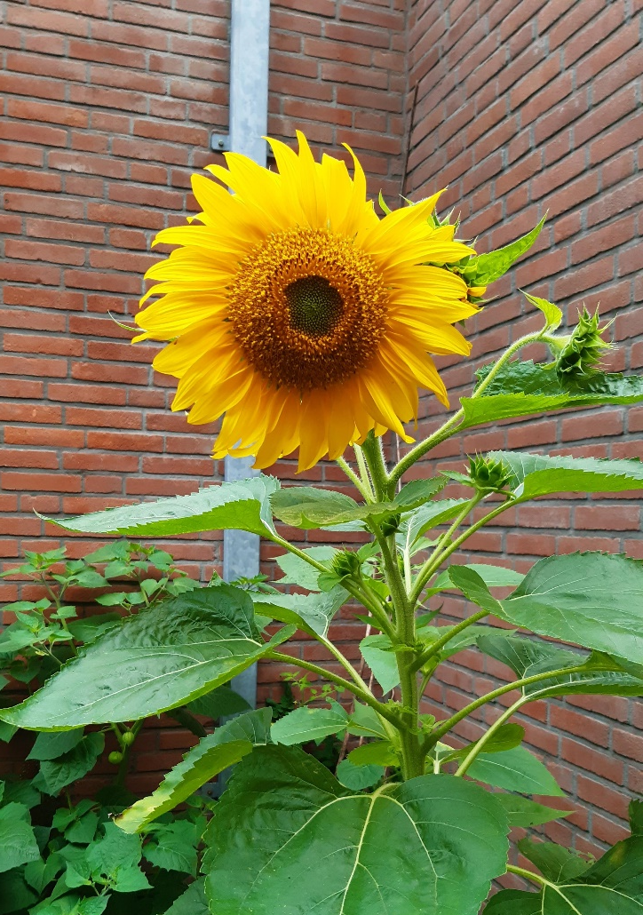
Notes:
Criteria voor de keuze van kruiden, eetbare bloemen:
Er zijn gewassen met duidelijke voortplantingsdelen.
Er is variatie in bloemvormen en bloeiwijzen van de gewassen.
Er zijn gewassen die zaden vormen.
Er zijn gewassen die insecten aantrekken
Er zijn kruiden met verschillende eigenschappen.

Slide 5
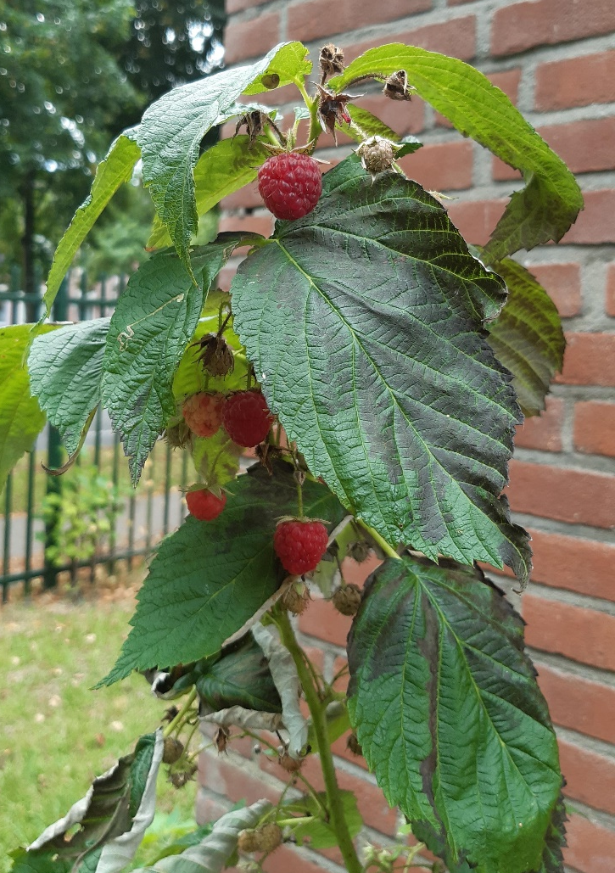
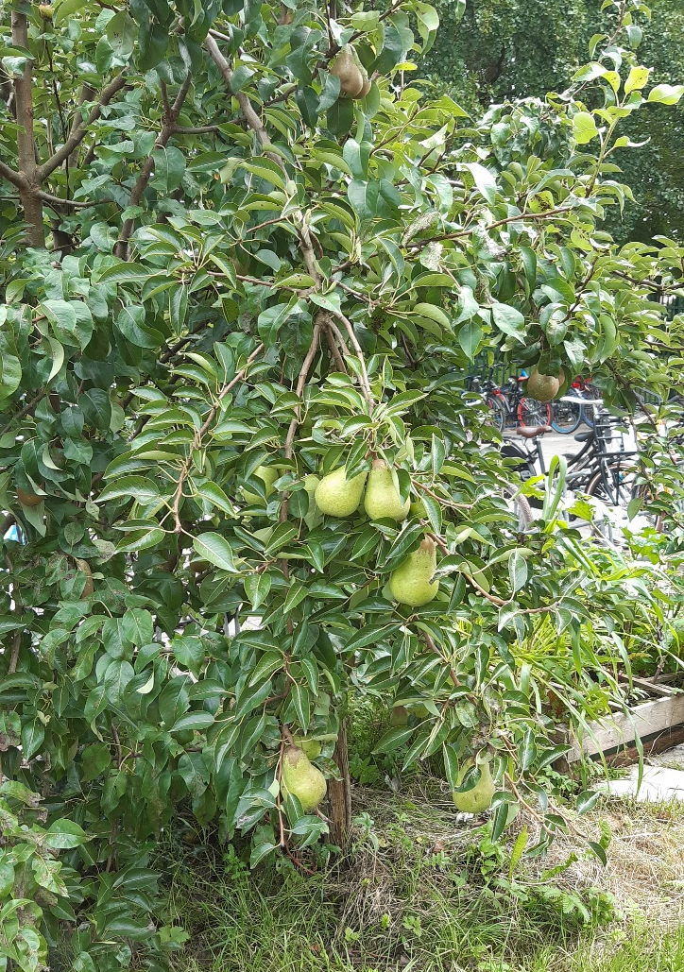
Notes:
Door fruitgewassen in de moestuin te planten krijg je variatie in de levenscyclus van de gewassen in de moestuin: eenjarige, tweejarige en meerjarige planten.

Slide 6
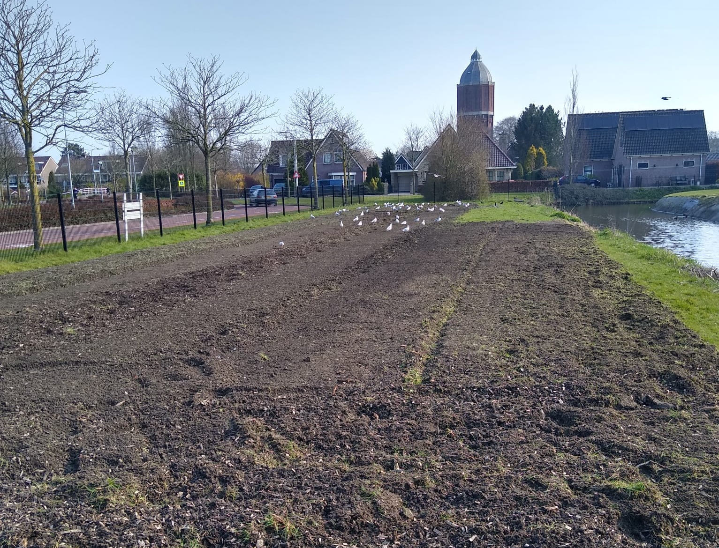
Schooltuin Hoogkarspel voordat we beginnen

Slide 7
Schooltuinen Hoogkarspel de tuin op 1 september 2022

Slide 8
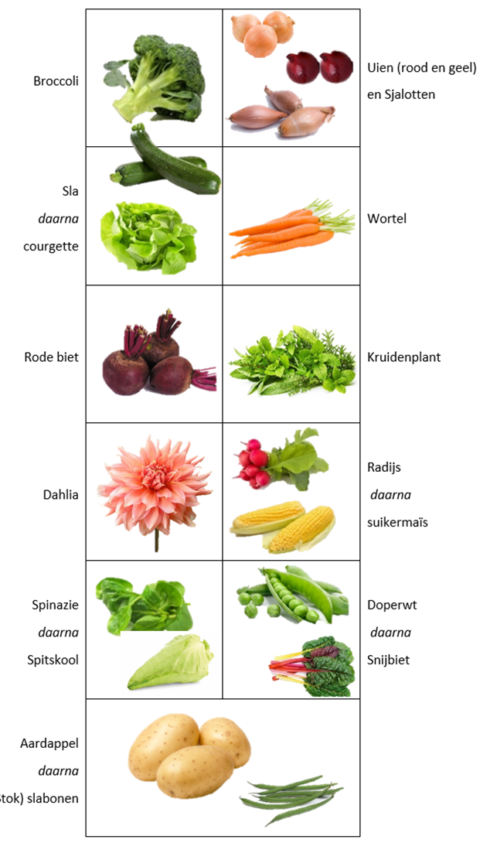
Inrichting schooltuin en tuinplattegrond

Slide 9
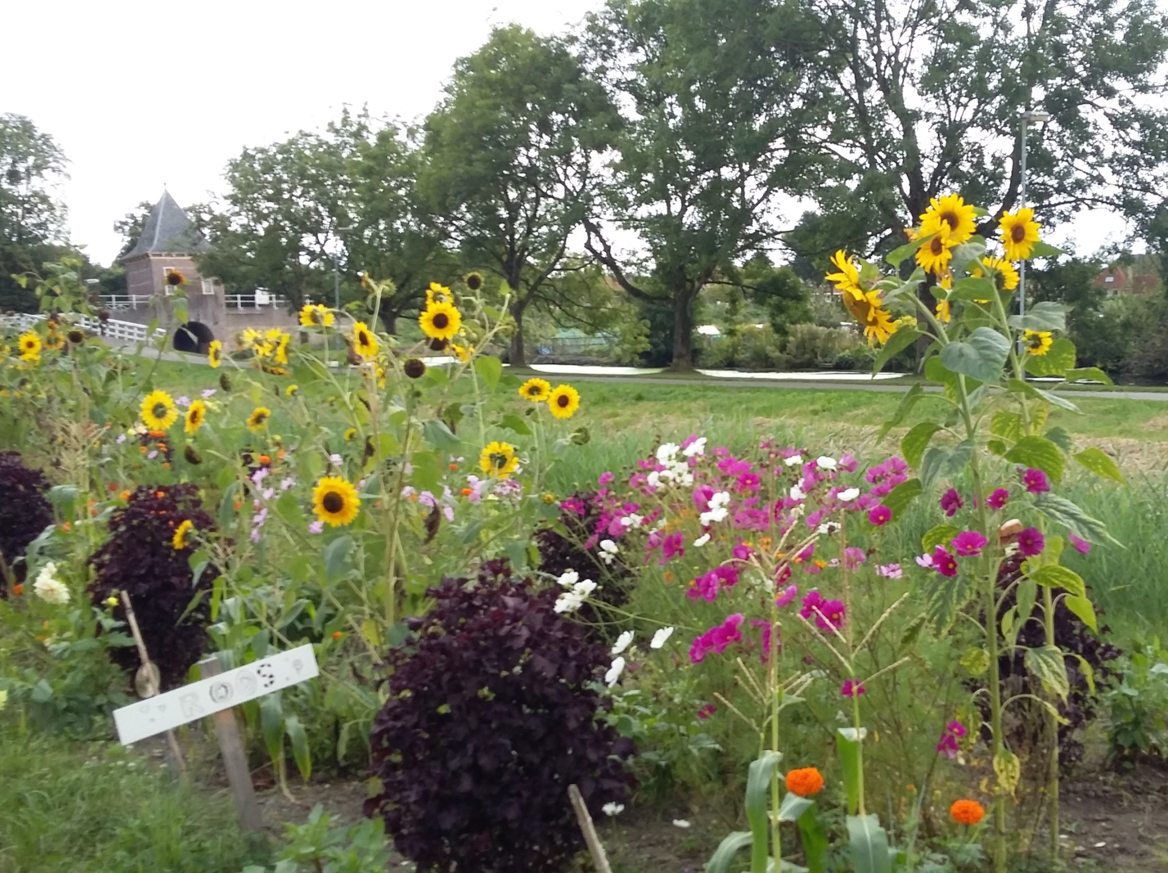
Verwachtingen van de tuin
Wat lijkt je leuk?
en
Wat lijkt je minder leuk?

Slide 10
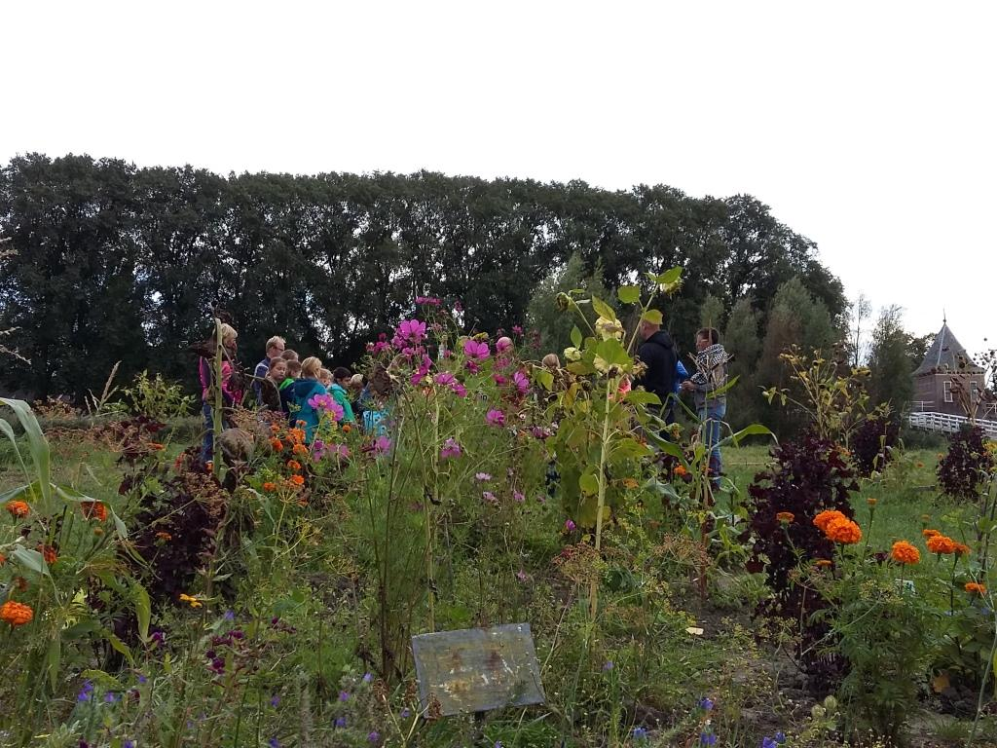
TIPs
Schoenen of laarzen
Werkkleding
Tuinhandschoenen van huis
Oogst: plastic tas mee

Slide 11
Regels op de tuin
Goed luisteren
Veilig werken met gereedschap
Elkaar helpen: spieken en samenwerken mag
Opruimen aan het eind van de les

Slide 12
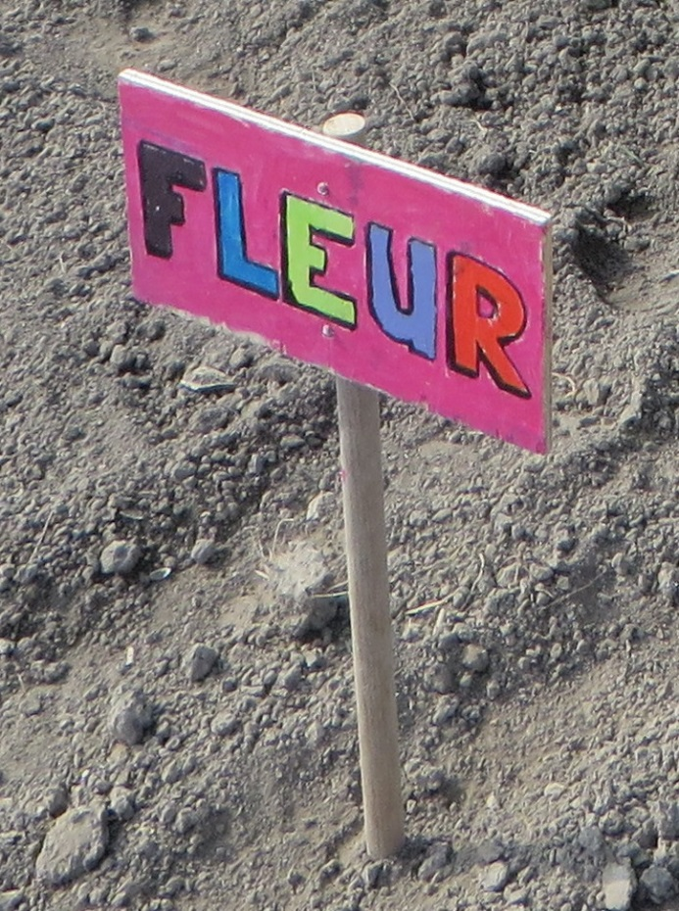
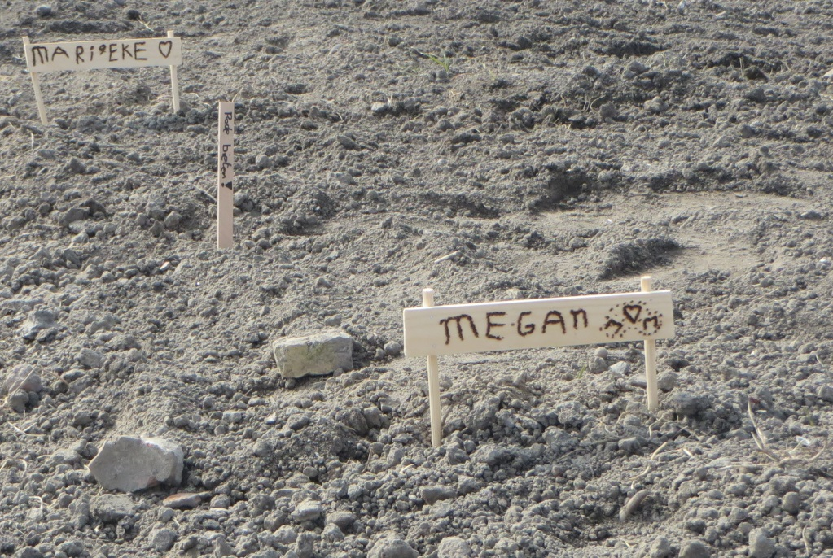
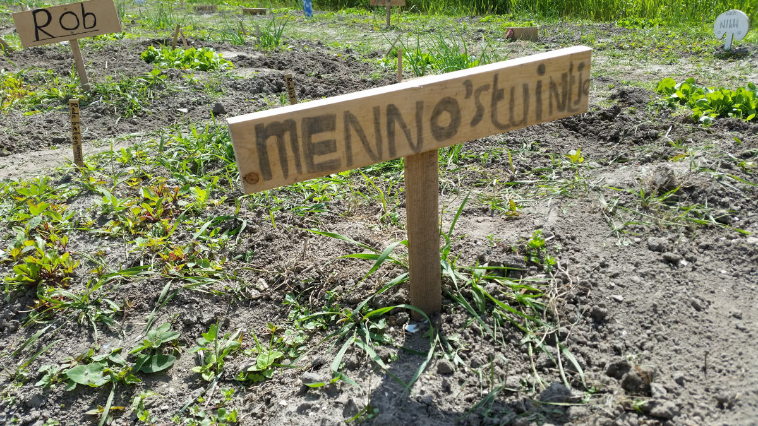
Je eigen naambordje

Slide 13
Schoolbord

